Slide 1
3. 栄養素のはたらきと 食品の栄養①
５章
食生活
教科書p.92～95

Slide 2
授業のポイント
・栄養素の機能や栄養素を多く含む食品について理解する。

Slide 3
テーマＱ&Ａ
Q
20～39歳は栄養バランスの
よい食事ができているだろうか？

Slide 4
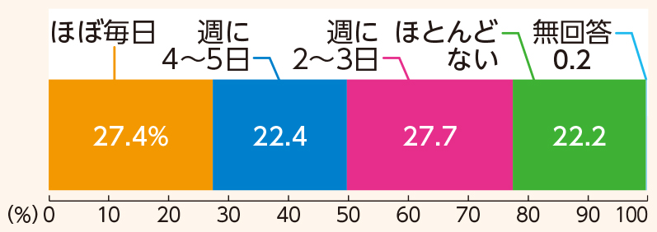
Ａ
主食，主菜，副菜がそろった食事を「ほぼ毎日」「週に４～５日」している人は約半数
■20～39歳の食生活 「主食・主菜（肉・魚・卵などのメインの料理）・副菜（野菜・きのこなどの料理）を3つそろえて食べることが1日に2回以上あるのは，週に何日か」に対する回答
農林水産省「食育に関する意識調査（令和3年）」による

Slide 5
１ 炭水化物のはたらき
炭水化物には，エネルギー源として利用できる 糖質 （1gあたり ４ kcal）と，腸内環境をよくするはたらきがある 食物繊維（1gあたり 2 kcal） がある。

Slide 6
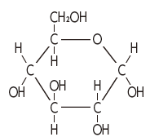
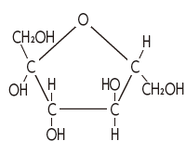
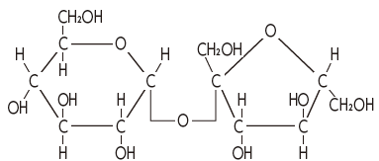
■炭水化物の種類（エネルギー源となるもの：糖質）
分類 | 名称 | 多く含む食品
単糖類 | ぶどう糖 | くだもの
 | 果糖 | くだもの・はちみつ
 | ガラクトース | ―
二糖類 | しょ糖 | いも類・水あめ
 | 麦芽糖 | 砂糖
 | 乳糖 | 牛乳
多糖類 | でんぷん | 穀類・いも類
 | グリコーゲン | 肉類・レバー
ぶどう糖の構造
果糖の構造
しょ糖は，ぶどう糖と果糖の二つが結合している
しょ糖の構造

Slide 7
■炭水化物の種類（食物繊維）
分類 | 名称 | 多く含む食品
小糖類 | オリゴ糖 | 野菜・くだもの・はちみつ
多糖類 | セルロース | 野菜
 | β-グルカン | きのこ類
 | ペクチン | くだものの皮
 | グルコマンナン | こんにゃく
 | アルギン酸 | 海藻
食物繊維には，水にとける 水溶性 食物繊維と水にとけにくい 不溶性 食物繊維がある。

Slide 8
２ 炭水化物を多く含む食品
穀類 である米や小麦，とうもろこし，
そばなどは 主食 として食べられることが多い。でんぷんを約 70 ％含むが，
水分が少ないため 保存性 がよい。
さつまいも，じゃがいもなどのいもは
でんぷんを約 20 ～ 30 ％含む。

Slide 9
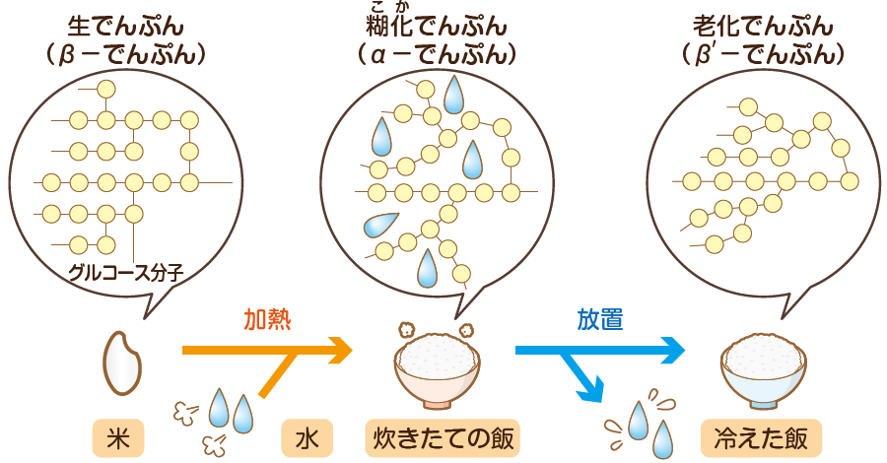
２ 炭水化物を多く含む食品
生でんぷん は消化されにくいが，炊くと水分を含み，消化されやすくなる。
■でんぷんの変化
冷えると
生でんぷんに近い状態にもどる

Slide 10
２ 炭水化物を多く含む食品
日本で食べられている米の多くは
ジャポニカ米 であり，
もち米 と うるち米 がある。
■米の加工品
うるち米 | 清酒，上新粉
もち米 | おかき，白玉粉，求肥粉

Slide 11
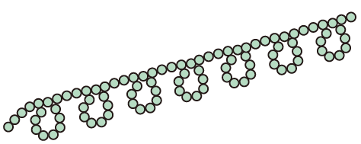
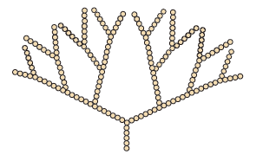
２ 炭水化物を多く含む食品
うるち米のでんぷんは アミロース と
アミロペクチン に分けられる。
■アミロースとアミロペクチンの構造
100〜300個のぶどう糖が直鎖状につながった多糖。粘りが 弱い
アミロース構造のところどころに20〜25個のぶどう糖が枝状に
ついた多糖。粘りが 強い
アミロース
アミロペクチン

Slide 12
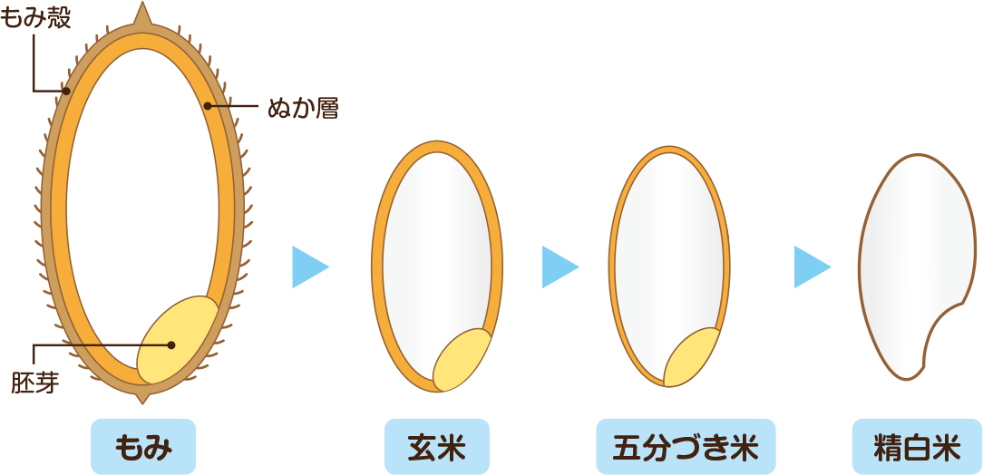
２ 炭水化物を多く含む食品
米は 精白 することで，玄米，五分づき米，白米などとなる。
■玄米の構造と米の精白度による違い
精白すると消化吸収しやすくなるがビタミンＢ群の損失が大きくなる。

Slide 13
１ 脂質のはたらき
脂質はエネルギー源（ 1ｇあたり 9 kcal）として利用される。また，体内の主要な細胞膜の構成成分や胆汁酸，ステロイドホルモンの材料としても利用される。
脂質の摂取量は，総エネルギー量の
20 ～ 30 ％が目標値とされている。

Slide 14
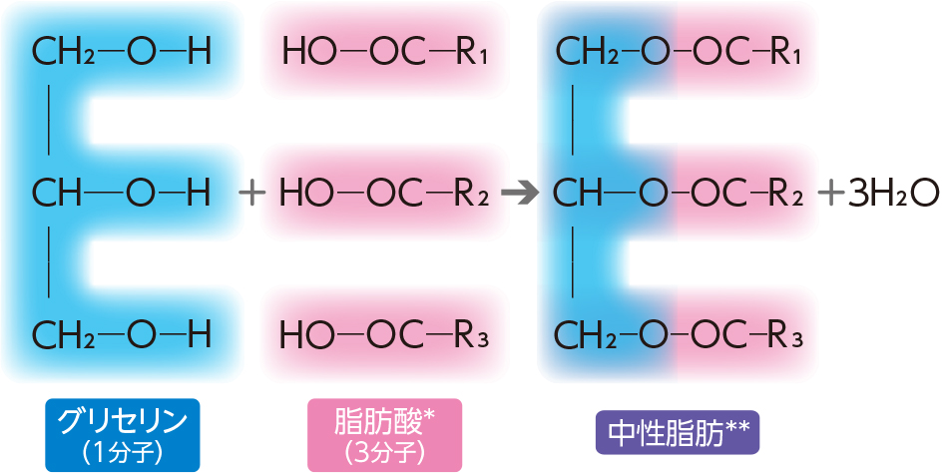
１ 脂質のはたらき
脂質には，中性脂肪やリン脂質，コレステロール，脂肪酸があり，食品中の脂質の大半は 中性脂肪 である。
■脂質の構造
中性脂肪は 脂肪酸 とグリセリンでできている

Slide 15
１ 脂質のはたらき
脂肪酸には，飽和脂肪酸 ，
一価不飽和脂肪酸 ，
多価不飽和脂肪酸 がある。多価不飽和脂肪酸は， n-6系 と n-3系 に分けられる。どちらも人の体内ではつくられないため，毎日適量を食物からとる必要がある 必須脂肪酸 である。

Slide 16
■脂肪酸とそのはたらき
種類 | 例 | 役割 | 多く含む食品
飽和脂肪酸 | ステアリン酸 パルミチン酸 | 体脂肪 として 保温など | 肉類・牛乳
一価不飽和脂肪酸 | オレイン酸 | コレステロール を下げる | なたね油 オリーブ油
多価不飽和脂肪酸 （n-6系） | リノール酸 アラキドン酸 | 成長 ・ 発育に必要 | 大豆油 ごま油
多価不飽和脂肪酸 （n-3系） | α-リノレン酸 EPA （IPA） ＤＨＡ | 神経 のはたらきに必要 | 魚介類 えごま油 しそ油 亜麻仁油

Slide 17
２ 脂質を多く含む食品
脂質は肉類，魚などの他，マヨネーズやショートニングなどにも含まれ，さまざまな形でとっている。
■油脂の調理性
高温急速 加熱 | 天ぷら，フライ，炒菜
クリーミング 性 | バタークリーム，バターケーキ
ショートニング 性 | クッキー，パイ
乳化 性 | ドレッシング，マヨネーズ

Slide 18
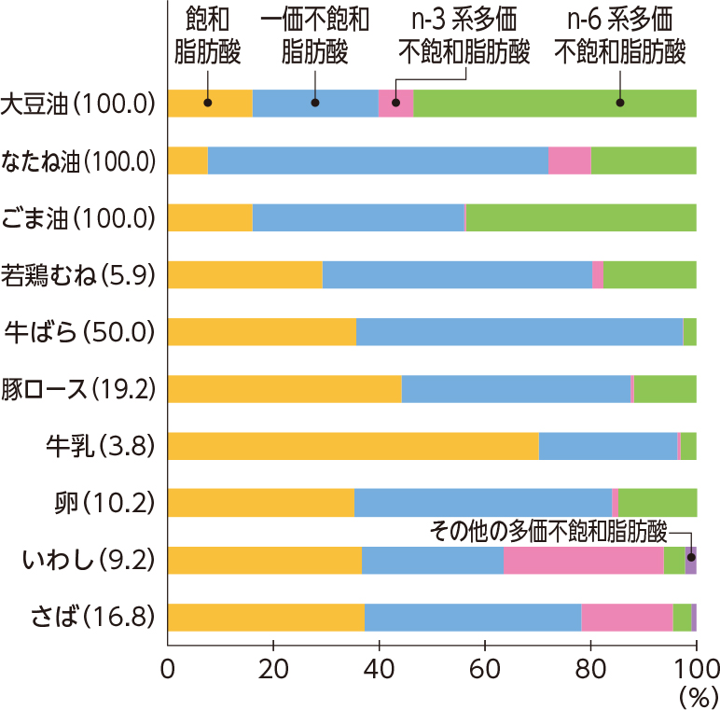
■食品の脂肪酸組成
肉類は
飽和脂肪酸 を多く含むが，とりすぎは心血管疾患などの原因になる
魚は多価不飽和脂肪酸である EPA
（エイコサペンタエン酸または IPA ：イコサペンタエン酸）や DHA （ドコサヘキサエン酸）を多く含む

